Slide 1

Meilensteinpräsentation 14.02.2019
Autor: Andreas Prinz

Slide 2
Ziele:
UD002 Als Anwender möchte ich dass mein generiertes ERD mit einem gut lesbaren Layout generiert wird
UD004 Als Anwender möchte ich dass das Kommandozeilen Werkzeug die „Standards for Command Line Interfaces“ einhält

Slide 3
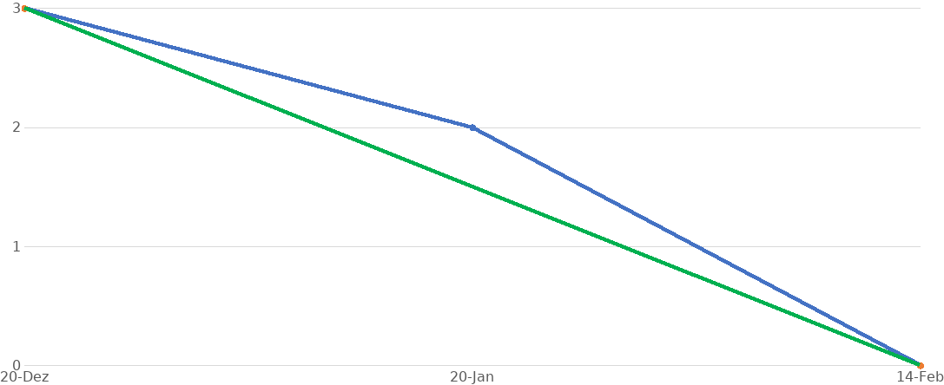
Milestone Burndownchart

Slide 4
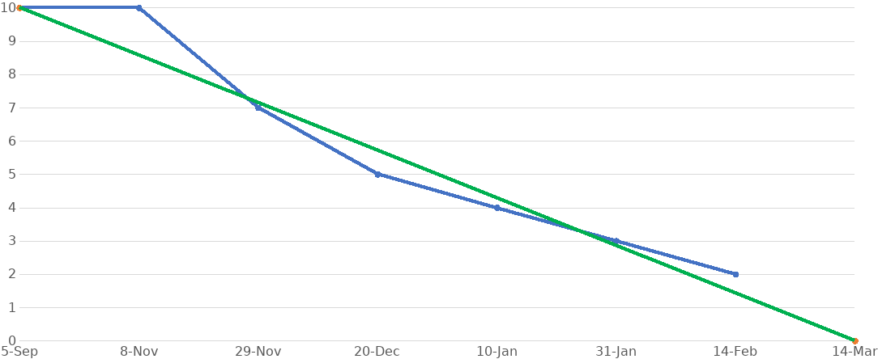
Productbacklog

Slide 5
Nächste Meilenstein: 17.03.2019
UD005 CLI-Dokumentation erstellt mithilfe von Sphinx

